Slide 1
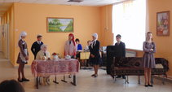
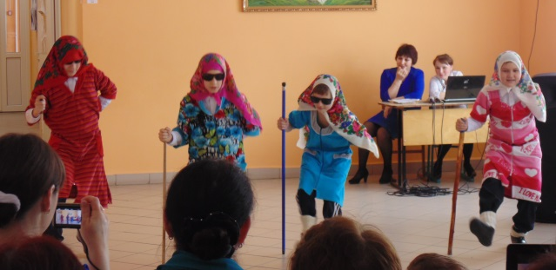


Һәр көнне игелекле эш эшлә!
2017 ел
№ 5
ДУСЛЫК
Шәтке урта мәктәбе “Дуслык” варислар оешмасының айлык газетасы
1 март – кышны җиңүче Яз бәйрәме. Бу мизгел – табигатьнең яңарыш кичергән мәле, дип, борынгылар кырыс кыш, аның бураннары һәм салкыннары белән бергә бәхетсез­лекләр, авырулар да китә, алмашка шатлык, уңышлар һәм бәрәкәт килә дип юраганнар.
Искә алсагыз, февральнең соңгы көннәрендә һава торышы үзгәрүчән була: әйтерсең, табигатьнең ягымлылык һәм явызлыкны чагылдыручы ике көче сынаша. “Баһадир”ларга кайбер елларда берничә атна көрәшергә туры килә. Шуннан, 21 мартта, көн белән төн тигезләшкәндә генә Кояш җиңү яулый, Язбикә тулы хокукына керә.
Яз турында шундый легенда яши. Берзаман Кояш җиргә сылу кыз кыяфәтендә төшкән. Кояшның җырлап-биисе, күңел ачасы килгән, ди. Явыз Елан аны, урлаган һәм үзенең сараена бикләп куйган. Шул вакытта кошлар сайраудан туктаган, балалар көлү һәм күңел ачуны онытырга мәҗбүр булган. Дөнья сагыш һәм моң-зарга баткан. Бер кыю егет Кояшны коткарырга теләк белдергән, ди. Ел буе ул Еланның сараен эзләгән икән. Ниһаять, тапкач, Еланны алышка чакырган. Көн-төн көч сынаша торгач, егет, Еланны җиңеп, Кояшны иреккә чыгарган. Дөнья шундук яктырган, иркәләгән кояш нурларыннан табигать җанланган, кешеләр шатланган. Ләкин батыр егет кенә язны күрә алмаган. Аның җәрәхәт­лә­реннән каны ак карга аккан... Кар эрегән җирдә яз хәбәрчеләре – ак умырзаялар һәм кызыл таплы чәчәкләр калкып чыккан...
ХӨРМӘТЛЕ ХАТЫН-КЫЗЛАР!
Сезне язның матур бәйрәме – Халыкара хатын-кызлар көне – 8 март бәйрәме белән котлыйбыз. Бу безнең һәммәбез өчен аеруча якын, кадерле көн. Җирдә табигатьнең уянган, кешеләрнең күңелендә өмет бөреләнгән, кояшның тагын да җылырак яктырта торган чоры. Язда да хатын-кызларыбыздагы җылылык, яктылык, мәрхәмәтлелек балкый. Сез, барыннан да бигрәк, гаилә учагы җылысын саклаучылар, балалар үстерүчеләр, киләчәк буынны рухи яктан тәрбияләүчеләр. Сезгә исәнлек-саулык, гаилә бәхете, эшегездә уңышларга ирешүегезне телибез. Йортыгызда, гаиләгездә һәрвакыт җылы һәм ямьле булсын!
Яз! Яз! Яз килә!
Бәйрәм уңаеннан, 7 нче март көнне Габделхаева Рәзифә Хакимзяновна җитәкчелегендә 6 нчы сыйныф укучылары белән берлектә Халыкара хатын-кызлар көне – 8 март бәйрәменә багышланган бәйрәм кичәсе үтте. Укучылар әниләренә, укытучыларга һәм укучы кызларга багышлап җырлар җырладылар, матур теләкләр теләделәр. Шулай ук, Ш.Хөсәеновның “Әни килде” драмасыннан өзек күрсәттеләр.

Slide 2
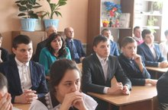
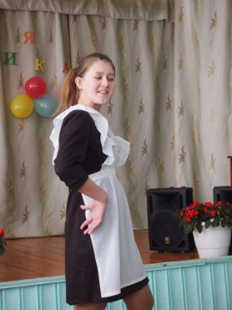
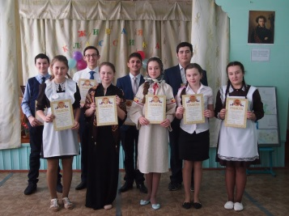
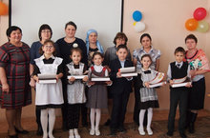
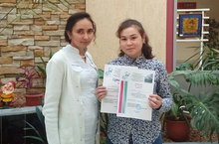
БЕЛЕМ ИЛЕНДӘ
Мәктәп күләмендәге экологик дәрес.
2 март көнне Шәтке урта гомум белем бирү мәктәбендә ТР экология һәм җәмәгать урыннары елына багышланган бердәм экология дәресе узды. Узган дәрестә муниципаль район башлыгы Илдус Зарипов, район башкарма комитеты җитәкчесенең социаль мәсьәләр буенча урынбасары Альфред Шәйдуллин һәм район мәгариф бүлеге җитәкчесе Наталья Карпова катнашты. Дәрестә тирән эчтәлекле фильм карадылар, экология темасына кагылышлы докладлар тыңладылар.
УКУ БӘЙРӘМЕ
9 март көнне Югары Кибәхуҗа урта мәктәбендә Бөтенроссия «Живая классика» конкурсының муниципаль этабы үтте. Барлыгы 12 мәктәптән 34 укучы чыгыш ясады. Уку бәйрәмендә безнең мәктәптән 3 укучы катнашты, 7 класс укучысы Гилазова Илүсә Илсур кызы призлы урынга лаек булды.
“МИН-ЭЗЛӘНҮЧЕ”
16 март көнне Теләче урта мәктәбе базасында кече яшьтәге мәктәп балалары арасында “ Мин – эзләнүче” темасына эзләнү - тикшеренү эшләре һәм проектлар конкурсының йомгаклау этабы үткәрелде. Конкурста барлыгы 28 укучы көч сынашты.Анда укучылар үз эшләрен яклап чыгыш ясадылар.Әлеге конкурста безнең мәктәптән 3 нче сыйныф укучысы Шәйхиев Җәүдәт Фәрит улы катнашты (җитәкчесе – Гимадиева Равия Сахабетдиновна) һәм 3 урынга ия булды. Аны әлеге җиңүе белән котлыйбыз һәм киләчәктә дә уңышлар телибез.
ФӘННИ-ПРАКТИК КОНФЕРЕНЦИЯ.
2017 нче елның 27 мартында Сарман районы Җәлил гимназиясендә “Татарстан Республикасының экологик-география үзенчәлекләре” дигән темага укучыларның региональ фәнни-практик конференциясе булып үтте. Анда безнең мәктәптән Шәйхиева Илсөяр Миннәхмәт кызы җитәкчелегендә 10 нчы сыйныф укучысы Мавлина Зәлия Шәүкәт кызы “Экологик сукмак” дигән темага чыгыш ясады. Әлеге эше өчен 3 дәрәҗәдәге дипломга ия булды.

Slide 3
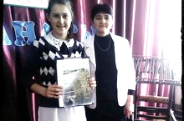
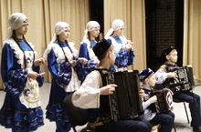
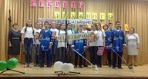
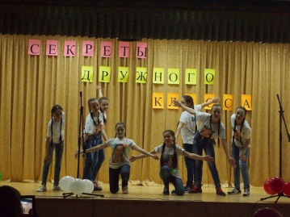
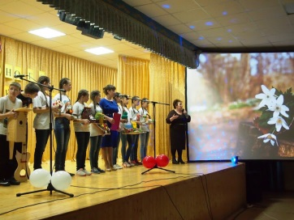
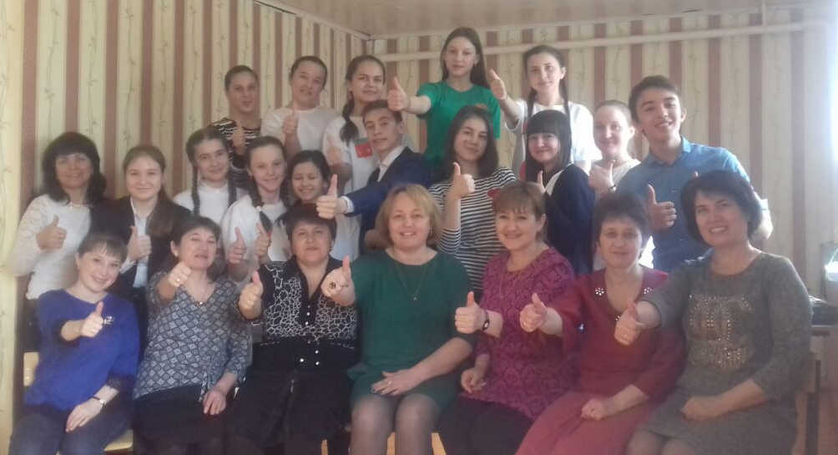
"МИН АВЫЛНЫ САЙЛЫЙМ" ФӘННИ-ГАМӘЛИ КОНФЕРЕНЦИЯ.
2017 елның 31 нче мартында Яшел Үзән районы Комырхуҗа мәктәбендә “Мин авылны сайлыйм” дип исемләнгән фәнни-гамәли конференция булып үтте. Әлеге конференциядә безнең Шәтке урта мәктәбенең 7 нче сыйныф укучысы Гилазова Илүсә Илсур кызы “Суның катылыгын билгеләү” дигән темага чыгыш ясады, җитәкчесе – Габдуллина Ризидә Габдулловна. Аның эше 2 дәрәҗәдәге дипломга ия булды.
Мәдәният дөньясында
«БЕЗ БЕРГӘ» ФЕСТИВАЛЕНЕҢ МУНИЦИПАЛЬ ЭТАБЫ.
17 нче март көнне Шәтке урта мәктәбе укучылары республикакүләм “Без бергә” фестиваленең район турында катнаштылар. “Сәнгатьле сөйләм” номинациясендә: Балантаева Н.Г.(2 класс), Мавлина З.Ш.(10 класс); “Вокал –соло” номинациясендә:”Өмет” төркеме.; “Уен кораллары” номинациясендә:”Гармунчы” коллективы чыгыш ясады. Укучыларыбызның чыгышы жюри әгъзалары тарафыннан бәяләнде һәм «Гармунчы» инструменталь ансабль 1 урынга кя булды.
«ДУС СЫЙНЫФ СЕРЛӘРЕ»
6 нчы апрель көнне 6 нче сыйныф укучылары һәм ата – аналар комитеты “Дус сыйныф серләре” республика конкурсының район этабында катнаштылар. Алар “Визит карточкасы” конкурсында матур шигырьләр, җырлар җырлап үзләре белән таныштырдылар. Ата – аналар комитеты рәисе Шарипова Раилә «Оста куллар» (кызлар өчен проект), Залилова Зилә “Егет кешегә җитмеш төрле һөнәр дә аз” (егетләр өчен проект) дигән проект якладылар, күргәзмә оештырдылар. Конкурста катнашкан барлык укучыларыбызга һәм аларның әти – әниләренә зур рәхмәтебезне белдерәбез.
“АКТИВ ГОДА” КОНКУРСЫ.
Бүгенге көндә район оешмалары арасында активистларның “Актив года” дип исемләнгән республикакүләм конкурсы бара. Безнең “Дуслык” исемендәге оешмада әлеге ярышта катнаша. Без бирелгән биремнәр белән танышып, үтәп барырга тырышабыз. Активислар белән очрашып планнар төзибез, видеороликларга, фотоларга төшәбез.

Slide 4
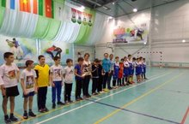
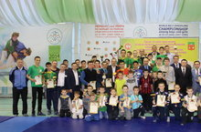
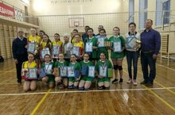
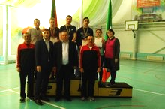
С п о р т и л е н д ә
2004-2005 елгы яшүсмерләр арасында сугышчы-интернационалистлар истәлегенә узган мини-футбол ярышлары булып үтте.
3 март көнне “Батыр” спорт комплексында 2004-2005 елгы яшүсмерләр арасында сугышчы-интернационалистлар истәлегенә мини-футбол буенча район беренчелеге булып узды. Ярышта район мәктәпләреннән 9 команда катнашты. Уен нәтиҗәләре түбәндәгечә:
1 урын: Теләче мәктәбе
2 урын: Шәдке мәктәбе
3 урын: Сауш мәктәбе
ФӘТХЕТДИНОВ САЛАВАТ ЗӘКИ УЛЫ ПРИЗЫНА ИКЕНЧЕ ТАПКЫР РЕСПУБЛИКА ТУРНИРЫ ҮТКӘРЕЛДЕ.
17-18 март көнне «Батыр» спорткомплексында 2001 нче елгы һәм аннан да яшьрәк яшүсмерләр арасында Татарстан Республикасы халык артисты, Башкортостан һәм Россиянең атказанган артисты, Муса Җәлил һәм Габдулла Тукай премиясе лауреаты, автоспорт буенча халыкара класслы спорт остасы Фәтхетдинов Салават Зәки улы призына икенче тапкыр республика турниры үткәрелде.
Әлеге турнирда республикабызның барлыгы 15 районыннан 18 команда, 228 яшь көрәшче катнашты. Безнең Шәтке урта мәктәбеннән Мавлин Эмиль 60 кг егетләр арасыннан 1 нче урынны яулады. Аны әлеге җиңүе белән котлыйбыз.
БЕЗНЕКЕЛӘР ИКЕНЧЕ.
25 нче март көнне Арча районы Кенәр авылында волейбол ярышлары булып узды. Теләченең җыелма командасы составында безнең мәктәптән дә кызлар катнашты. 6 команда арасыннан 2 урынны яулап кайттылар.
КУЛ КӨРӘШЕ ЯРЫШЫ.
31 март көнне “Батыр” спорткомплексында 2003-2005 нче елда туган малайлар һәм кызлар арасында армспорт ярышы үткәрелде. Әлеге ярышта Шәтке урта мәктәбе укучылары да көч сынаштылар һәм призлы урыннар яуладылар: 9 нчы сыйныф укучысы Абзалилов Иршат – 1 урын, 10 нчы сыйныф укучысы Кыямов Риназ – 1 урын, 9 нчы сыйныф укучысы Габдрахманов Азат – 3 урын, 10 сыйныф укучысы Мавлина Зәлия – 3 урын. Укучыларыбызны котлыйбыз.
СӘГЫЙТ ГЫЙНИЯТУЛЛИН ПРИЗЫНА КӨРӘШ.
7 апрель көнне «Батыр» спорт комплексында «Теләче» балалар-яшүсмерләр спорт мәктәбе 2001нче елда туган һәм аннан да яшьрәк егетләр арасында РСФСРның спорт остасы Сәгыйт Гыйниятуллин призына көрәш буенча 23 тапкыр район беренчелеген уздырды. Барлыгы 8 мәктәптән 124 укучы катнашты. Безнең Шәтке урта мәктәбеннән дә кызлар һәм егетләр катнашып призлы урыннар алдылар: Мавлин Эмиль – 1 урын, Галиев Илвир – 2 урын, Габдрахманов Азат – 3 урын, Мухаметханов Илданур – 3 урын; кызлар арасыннан Багавиева Рамилә – 2 урын. Җиңүчеләргә истәлекле бүләкләр, грамоталар һәм медальләр тапшырдылар.

Slide 5
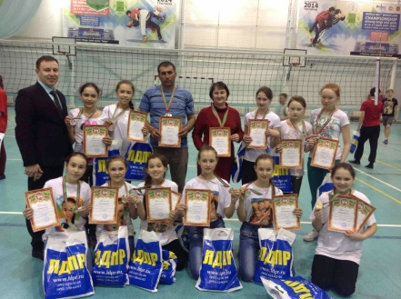
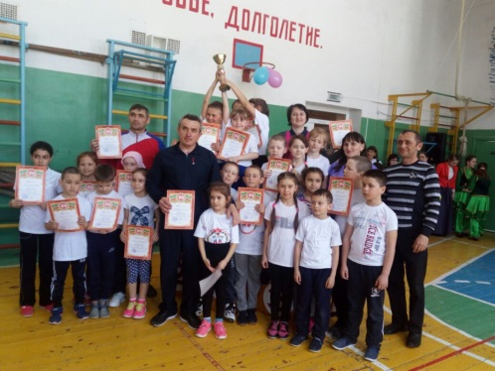
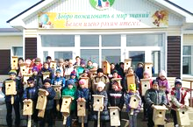
КЫЗЛАРЫБЫЗ БУЛДЫРА!
2017 елның 11 апрелендә «Батыр» спорт комплексында һәм Теләче мәктәбе спортзалында «Теләче» балалар спорт мәктәбе волейбол буенча 2003 елгы һәм аннан да яшьрәк яшүсмер егет һәм кызлар арасында район беренчелеген үткәрде.
Ярышларда барлыгы 8 егет һәм 6 кызлар командалары катнашты. Безнең Габделхаев Рәшит Хазинурович җитәкчелегендәге Шәтке 1 – 1 урында, Шәтке 2 – 2 урында.
КЕЧЕ ОЛИМПИЯ УЕННАРЫ.
13 апрель көнне Олы Нырсы урта мәктәбендә “Сәламәтлек мәктәбе” инновацион муниципаль мәйданчыкның эшчәнлеге”, - дигән темага район мәктәп директорлары, спорт мәктәпләре җитәкчеләре семинары узды. ГТО фестивале укучыларның спорт уңышларын әйтеп, спортзалга тезелүдән башланды. Анда район мәктәпләреннән килгән ун команда “Кече олимпия уеннарында” катнашты. Алар 8 төрдән торган спорт ярышларында катнашты. Безнең Шәтке урта мәктәбе укучылары 3 урынга ия булдылар. Аларны котлыйбыз.
«СЫЕРЧЫК ОЯЛАРЫ»
Кошлар – безнең канатлы дусларыбыз, ярдәмчеләребез. Аларны һәрвакыт кайгыртып торыйк, саклыйк һәм яклыйк!
Шәтке урта мәктәбендә кош ояларына конкурс игълан ителде һәм һәр укучыга сыерчык оялары ясау йөкләнде. Укучылар зур теләк белән бу эшне башкарып чыктылар. Төрледән- төрле матур сыерчык оялары ясап килделәр. Сыерчык оялары елдагыча агачларга беркетеләчәк. Әлеге конкурста катнашкан барлык укучыларга да грамота һәм рәхмәт хатлары тапшырылды.
БЕЗНЕҢ УҢЫШЛАРЫБЫЗ
«Замечательный вожатый» | Гилазова И.И. | Музафарова С.Ю. | 3 место
Республиканский конкурс рисунков «На страже Отечества» | Мухаметзянова З.И. Зайнутдинов Р.Р. Галимзянов Р.Р. | Музафарова С.Ю. | 2 место 3 место 3 место
Республиканский конкурс-фестиваль детского народного творчества “Без бергэ” | “Өмет” төркеме (3 класс кызлары) Инструментальный ансамбль (гармунда) | Музафарова С.Ю. | 3 урын 1 урын
Республиканский конкурс рисунков “Готовим рюкзаки в поход” | Валимухаметов Э.М. Галимзянов Р.Р. | Музафарова С.Ю. | 3 место 3 место
Республиканский конкурс рисунков и фоторабот о древнем городе Болгар и Острове –граде Свияжск | Галимзянов Р.Р. (рисунок) Закирова Илюза Р. (фото) Шайхиева Лейсан Ф. (фото) | Музафарова С.Ю. | 1 место 3 место 3 место
ДУСЛЫК Җитәкче педагог-оештыручы: С.Ю. Музафарова Җаваплы мөхәррир: Л.Ф. Шәйхиева, Гилазова И.И. Мөхәррир ярдәмчесе: Г.И. Габдериева | Редколлегия: Сонгатова Т.И., Галимзянов Р.Р., Гимадиев Р.Ф., Гилазова И.И., Мингалиева И.Р., Айга бер тапкыр. | Безнең адрес: 422096, Теләче районы Шәтке авылы, Мәктәп урамы, 4 йорт. Шәтке урта мәктәбе 8-843-60-53-7-19 E-mail chatki@mail.ru

